Slide 1
[표지 양식]
  ATAM 실습 및 종합평가
[ ] 조
팀원:

Slide 2
실습 및 종합평가 방법
팀 실습
  실습내용: ATAM을 적용하여 TV 소프트웨어의 아키텍처 평가
    ATAM 절차에 따라 평가를 진행하고 아키텍처 대안 제시. 예를 들면,
      품질속성을 시나리오 수준으로 명세
      민감점, 상충점, 위험, 비위험 분석
      아키텍처 대안 제시
      “시나리오/품질요소 vs 아키텍처 대안” 평가표 작성
  참고자료: “TV 구조설계서”
  제출자료: “ATAM 실습 및 종합평가” ppt
평가
  제출자료의 항목별 작성내용
  분석 내용 및 대안의 논리적 근거의 타당성(왜 그러한가? 왜 그런 결정을 내리게 되었는가?)

Slide 3
아키텍처 평가 결과 자료 목차 1. 비즈니스 드라이버 1.1 비즈니스 목표 1.2 주요 기능 1.3 제약사항 1.4 (언급된 Biz목표 달성에 중요한)품질속성 2. 아키텍처 설계 2.1 아키텍처 드라이버(ASR) 2.2 상위 수준 아키텍처 2.3 (적용된)아키텍처 접근방법 2.4 (적용된)접근방법들 관련 이슈 3. 품질속성 유틸리티 트리 * Step5의 양식 사용 4. 아키텍처 분석 4.1 아키텍처 접근방법 분석 *Step6-1의 양식 사용 4.2 대안 아키텍처 및 평가 *Step6-2의 양식 사용 [4.3 기타 이슈 및 Risk theme] [5. 결론]
각 항목 작성 방법은 강의자료에서 제시한 템플릿의 항목과 강의자료의 사례1,2,3을 참고
  PPT로 작성하여 제출
[ ]은 생략 가능
2.1: 비즈니스 목표 달성에 중요하다고 생각되는 (아키텍처에 영향을 주는) 품질속성을 기술
2.2: 관련하여 제시된 뷰의 아키텍처를 이용하여 시스템을 간단히 설명 (개념 모델, 시나리오 등도 가능함)
1일차
2일차

Slide 4
1. 비즈니스 드라이버
☞ 실습 가이드: (실제로는 프로젝트 의사결정권자이 다음을 설명하지만) 실습에서는 구조설계서를 토대로 다음의 내용을 분석하고 1장 목차에 따라 작성
비즈니스 컨텍스트, 비즈니스 목표
시스템의 주요 기능
기술적, 관리적, 경제적, 사회적 제약사항
주요 이해관계자와 역할
(제시되어 있으면) 관심대상 품질 속성/(제시되어 있지 않으면) 품질속성과 관련된 비즈니스 니즈

Slide 5
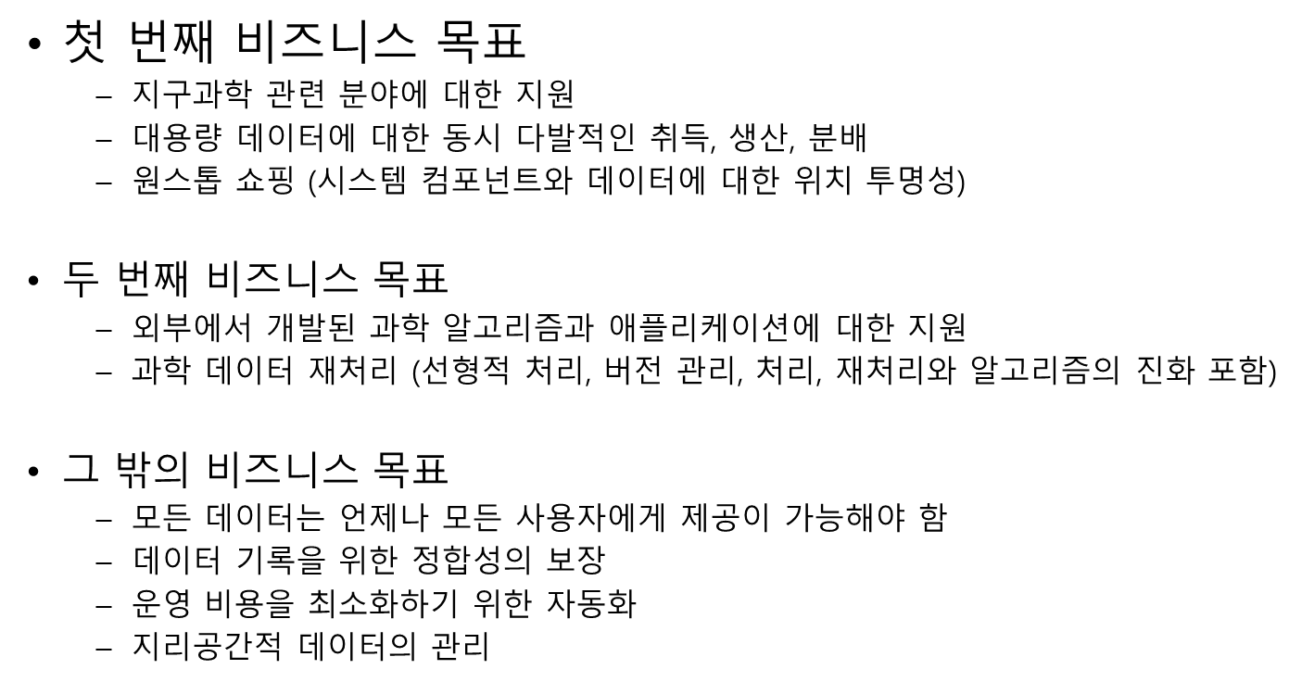
비즈니스 목표 작성 예:

Slide 6
2. 아키텍처 소개
☞ 실습 가이드: (실제로는 아키텍트가 Step 3에서 다음을 설명하지만) 실습에서는 구조설계서를 토대로 다음 내용들을 분석하고 2.1, 2.2절 작성.
아키텍처 드라이버
아키텍처에 영향을 미치는 중요한 품질속성인 아키텍처 드라이버를 만족시키기 위해 사용한 아기텍처 접근방법, 스타일, 메커니즘
  모듈 뷰, 컴포넌트&커넥터 뷰, 할당 뷰 등 가장 중요하다고 생각하는 뷰의 아키텍처를 통하여 적용한 아키텍처 접근방법, 스타일, 메커니즘 이해
중요 시나리오(1~3)를 통한 아키텍처 이해
  유스케이스 시나리오 추적을 통해 각 시나리오에서 사용하는 실행시간 자원에 대해 이해
  확장시나리오 추적을 통해 변경될 컴포넌트, 커넥터, 인터페이스 측면에서 변경 영향(예측되는 변경의 규모/어려움) 이해
<개발의>기술 제약사항
  정해진 운영체제, COTS, 하드웨어, 미들웨어 등 (비즈니스 드라이버 소개에서 고객이 소개한 것과 중복될 수 있음. 아키텍트가 아키텍처 설계에서 고려한 제약사항이라는 점에서 다름)
시스템이 상호작용해야 하는 외부 시스템

Slide 7
아키텍처 드라이버 작성 예:
품질속성 | ID | 품질속성 요구사항
유지보수성 | M1 | 하나의 하위시스템에 대한 변경은 다른 시스템에 영향을 주지 않아야 함
 | M2 | 각 하위시스템의 배치는 독립적으로 롤백될 수 있어야 함
 | M3 | 회귀 테스트를 5일에서 1일로 줄여야 함
 | M4 | OS, DB, 상용 소프트웨어 제품에 대한 업그레이드 시간을 50%로 줄이거나 제품 출시 이후 6개월 이내로 줄여야 함
신뢰성 | R1 | 실패하거나 중단된 작업에 할당된 시스템 자원과 데이터는 10분 이내에 해제돼야 함
 | R2 | 하나의 요청에서 발생한 데이터 오류가 다른 부분의 동작을 방해해서는 안 됨
 | R6 | 시스템 오버로드나 실패 시에도 누락되는 요청이 없어야 함
 | R8 | 시스템 장애나 백업으로 인한 검색, 조회, 주문에 대한 다운타임은 주당 1시간 이내여야 함
확장성 | S2 | 시스템은 50개의 사이트를 지원해야 함
 | S3 | 시스템은 100개의 데이터 소스텡서 데이터를 받아들일 수 있어야 함
 | S4 | 시스템은 2000개의 사이트로의 온라인 분배를 지원해야 함
성능 | P1 | 랜드셋 L-7 검색에 대해 5배의 검색속도를 제공해야 함

Slide 8
3. 아키텍처 접근방법
☞ 실습 가이드: Step 4의 결과로 시스템에 사용된 아키텍처 접근방법들을 정리. 필요한 경우 (실제는 아키텍트에게 질문을 통해) 구조설계서를 다시 분석하여 빠진 부분을 추가적으로 식별함. 2.3, 2.4절 작성
아키텍처 접근방법 목록
  선택한 아키텍처 스타일/패턴
  품질속성을 만족시키기 위한 세부 전술들
  [예: “성능” 품질속성 달성과 관련된 아키텍처 접근방법은 아키텍처 스타일의 구성요소들이 프로세서에 프로세스를 할당하는 방법, 프로세스끼리 자원을 공유하는 방법, 프로세스 우선순위를 결정하는 방법 등임]
접근방법의 이슈 목록
  “X” 품질속성을 만족시키기 위해 Y 아키텍처 접근방법을 사용: Y는 Z 품질속성을 저하시킬 수 있음 또는 W 문제의 원인이 될 수 있음.

Slide 9
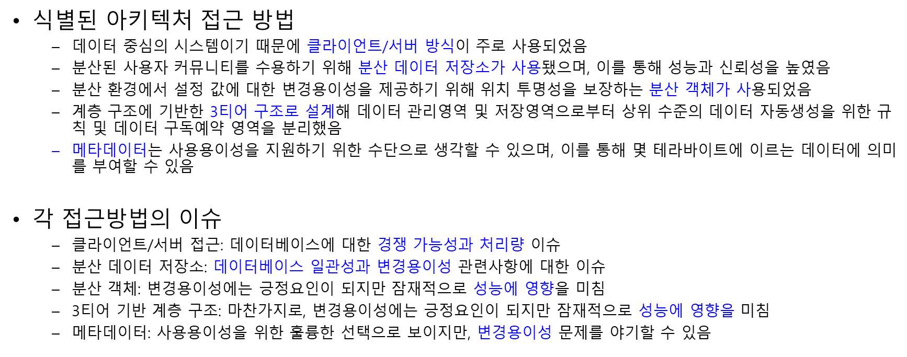
아키텍처 접근방법과 이슈 작성 예:

Slide 10
3. 품질속성 유틸리티 트리 작성
☞ 실습 가이드: 품질속성 추출, 시나리오 수준으로 명세, 중요도/난이도 분석, 우선순위 부여. 구조설계서의 2.2절과 2.3절을 참고하되 품질속성 시나리오 작성 원칙에 맞지 않다면 수정해서 작성. 최소 10개 작성
품질속성 | 품질속성 세분화 | 품질속성 시나리오 | 중요도 | 난이도

Slide 11
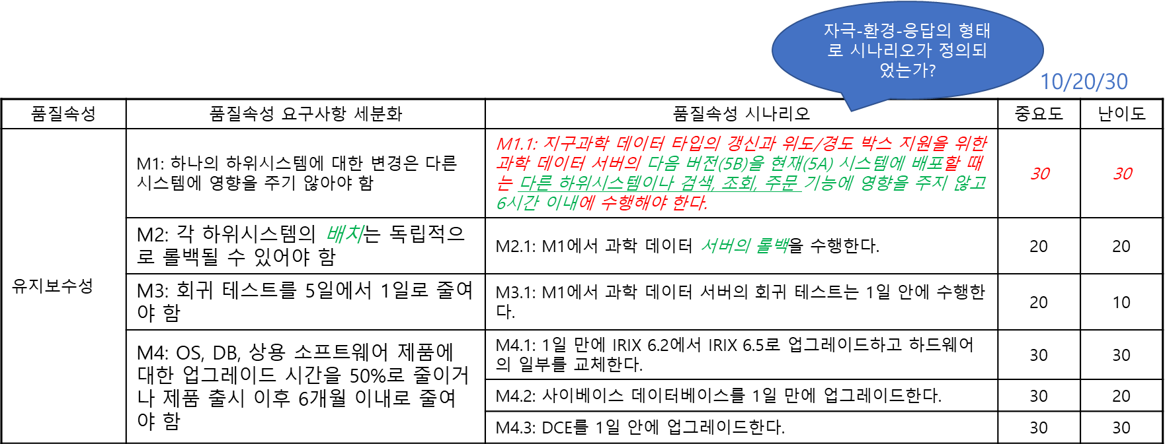
품질속성 유틸리티 트리 작성 예:

Slide 12
4. 아키텍처 분석 4.1 아키텍처 접근방법 분석
☞ 실습 가이드: (1) 우선순위 높은 시나리오 3개를 선택하여 다음 양식에 따라 상세히 분석<양식준수>. 근거는 민감점, 상충점, 위험, 비위험의 판단과 관련된 ＂근거＂를 설명
(2) 우선순위 시나리오 2개를 선택하여 간략히 분석<위험, 상충점 등 중요 요소만 작성, 근거 생략>
시나리오
속성
자극
응답
아키텍처 의사결정 | 민감점 | 상충점 | 위험 | 비위험
근거

Slide 13
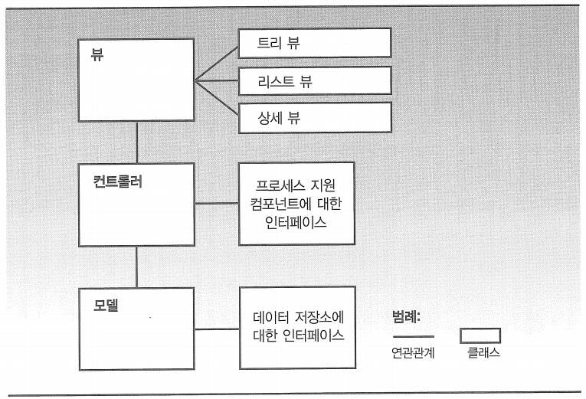
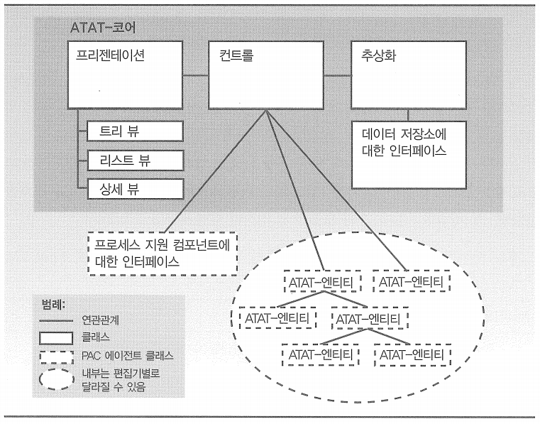
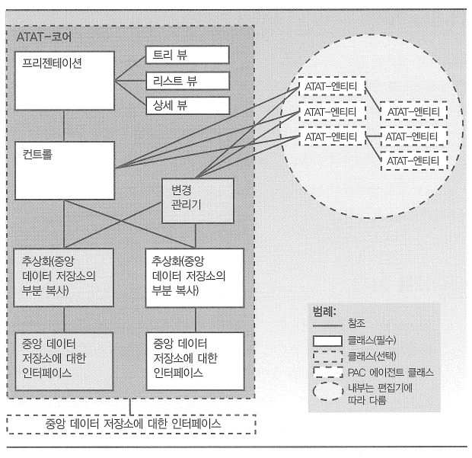
4. 아키텍처 분석 4.2 대안 아키텍처 제시(다수 가능) 및 평가
☞ 실습 가이드: 중대한 위험요소를 선택(3개)하여 각 위험 요소 별로 경감을 위한 대안들을 제시
시나리오를 포함하여 가능한 아키텍처 모델로 대안 아키텍처를 제시할 수 있으며 복수 개의 대안 아키텍처가 가능함.
예1: 두 개의 경쟁하는 아키텍처 가 있는 경우
MVC 아키텍처
PAC 아키텍처
수정된 PAC 아키텍처

Slide 14
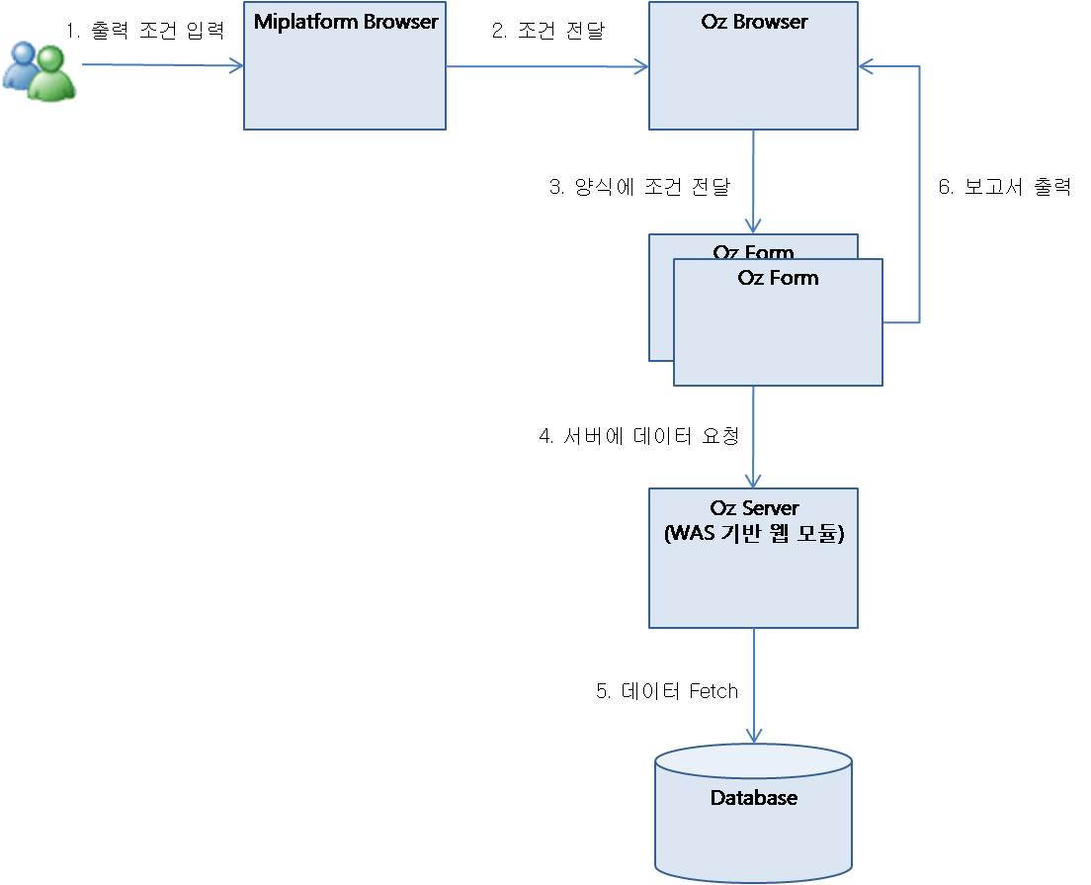
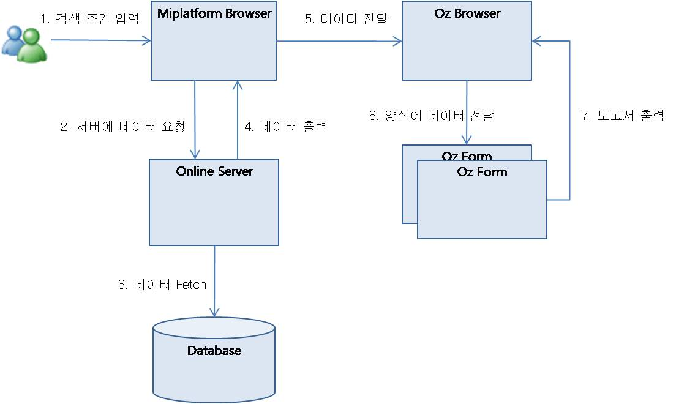
대안 아키텍처 제시 예2:
대안 아키텍처
현재 아키텍처

Slide 15
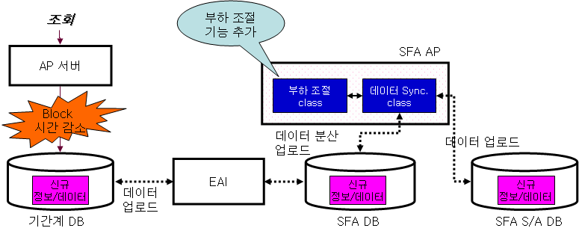
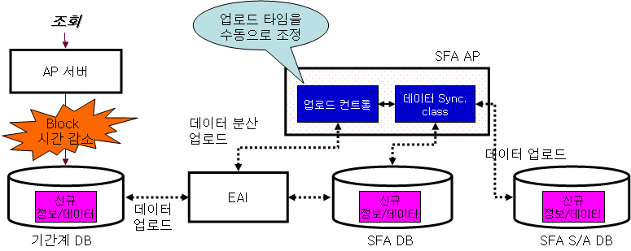
대안 아키텍처 제시 예3:
현재 아키텍처 의사결정
부가설명….
대안 아키텍처 의사결정
부가설명….

Slide 16
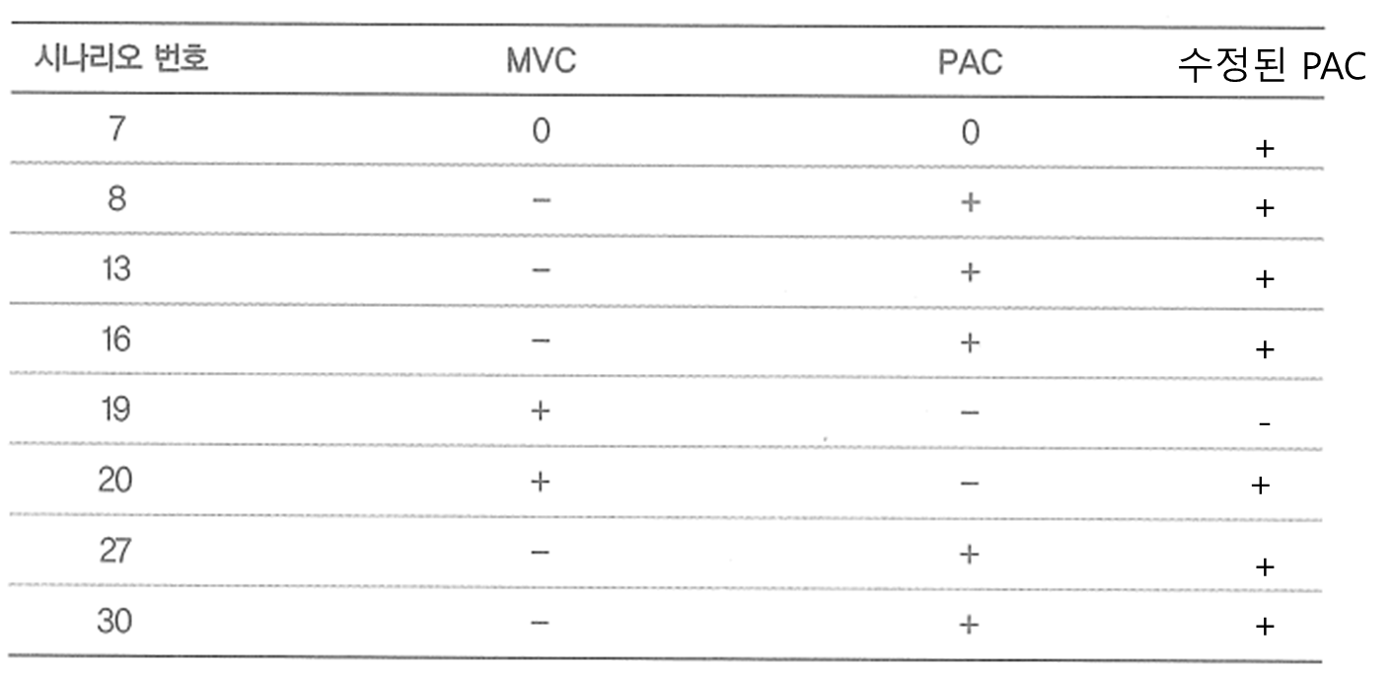
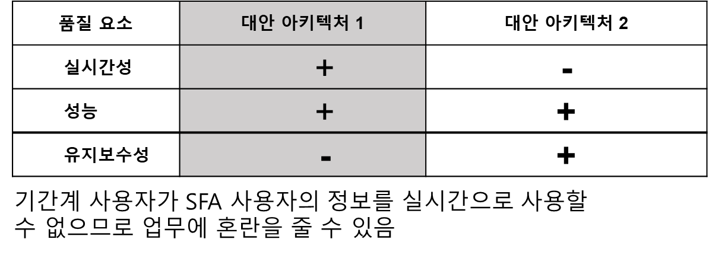
4. 아키텍처 분석 4.2 대안 아키텍처 제시(다수 가능) 및 평가
☞ 실습 가이드: 기존 아키텍처 접근방법을 포함하여 대안들을 여러 방식을 강구하여 비교 평가
예1에 대한 평가 예:
현재 아키텍처 의사결정
대안 아키텍처 의사결정

Slide 17
예2에 대한 평가 예:
구분 | 장점 | 단점
현재 아키텍처 의사결정 | 마이플랫폼을 통해 데이터를 조회하지 않아도 보고서 출력이 가능함 별도의 보고서 서버를 활용하므로 온라인 서버에 부하를 주지 않음 | 마이플랫폼을 통해 조회를 이미 한 경우는 중복해서 시스템에 부하를 주게됨
대안 아키텍처 의사결정 | 이미 fetch한 데이터를 재사용하므로 보고서 출력 속도를 향상할 수 있음 | Fetch한 데이터만 보고서 출력이 가능함; 즉, 페이지네이션 등을 통해 검색 조건에 해당하는 전체가 아닌 일부 데이터만 fetch된 경우 사용할 수 없음

Slide 18
예3에 대한 평가 예:
품질 속성 or 시나리오 or 품질요소 | (현재 아키텍처) 대안 아키텍처 1 | 대안 아키텍처 2 | …
성능 | + | 0
가용성 | + | ++
… | - | --
‘0’: 두 아키텍처 간 중요한 차이가 없음 ‘+’: 이 아키텍처가 더 좋음 ‘-’: 이 아키텍처가 더 나쁨
*** 이유로 어떻게 결정해서 대안 아키텍처 2번으로 선택함. 그런데 대안2아키텍처는 XXX에 리스크가 있다.
따라서, 성능을 높여주는 *** 전략을 적용할 필요가 있다.

Slide 19
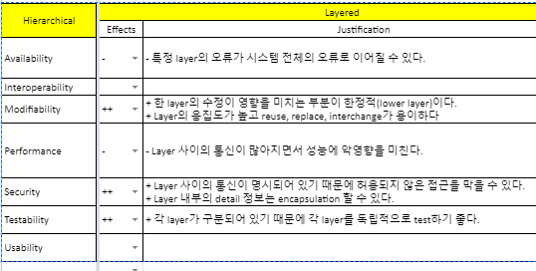
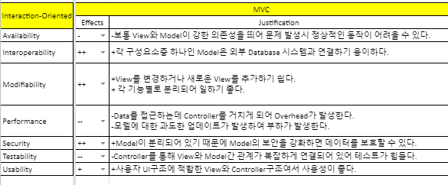
부가설명 예:
 | 장점 | 단점
대안1 | 변경용이성: Layer별 연동을 한정할 수 있어 Loosely coupled 원칙을 지킬 수 있다. 변경용이성: 변화에 대한 영향력을 한정할 수 있어 코딩이나 테스트를 계층별로 진행할 수 있다. 유지 보수성: 모듈의 재사용성이 좋아 유지보수하기 좋다. | 계층 원칙을 지키지 어렵다. IR Receiver는 상위 Dependency가 발생하였다. 성능: 각 계층을 모두 거쳐야함으로 성능에 영향을 줄 수 있다. 신뢰성: 특정 모듈의 오류가 시스템 전체의 오류로 이어질 수 있다.
대안2 | - 변경용이성: 사용자 인터페이스 모듈을 별도로 구분하여 추가 및 수정이 용이하다. - 변경용이성: 각 기능별로 분리되어 개발이 용이하다. | 성능: Data 접근하기 위해 Controller를 거치게 되어 Overhead발생한다. 성능: Model에 대한 과도한 Update가 발생하면 부하가 발생한다.

